Slide 1
EM DEFESA DO SUS
Laura Tavares Soares
Professora Visitante do Programa de Pós Graduação em Saúde Coletiva da UFJF

Slide 2
A SEGURIDADE SOCIAL, ao lado da Educação, se constituem em possibilidade real de incorporação nos circuitos de cidadania
daqueles que não possuem um horizonte de serem incorporados apenas pelo “mercado”.
É a concepção de Seguridade Social (estabelecida na Constituição de 1988) , baseada na idéia de DIREITO DE CIDADANIA, que permite ir mais além da concepção restrita de seguro baseada apenas na relação contributiva.
É a Seguridade Social que permite romper com a idéia de que só deve receber o benefício quem contribui diretamente por ele, ignorando o fato de que as empresas repassam o valor das contribuições sociais aos preços, fazendo com que – num sistema tributário predominantemente indireto - toda a sociedade brasileira, sobretudo os mais pobres, pague pela Seguridade Social.

Slide 3
É a SEGURIDADE SOCIAL que permite com que trabalhadores rurais tenham o direito de receber benefícios previdenciários, constituindo-se em uma gigantesca política redistributiva, única em toda a América Latina.
É essa política que faz com que seus beneficiários sejam hoje o sustento de boa parte das famílias de baixa renda bem como fonte principal de recursos que movimenta a economia de mais de 60% de pequenas e médias cidades.
É a Seguridade Social que rompe com o sistema fragmentado de Saúde, tornando-o único e universal, permitindo o acesso daqueles que mais precisam dele e que não podem pagar pelos serviços de saúde no “mercado”.

Slide 4
É a Seguridade Social que dá o status de Direito à Assistência Social, superando a dimensão filantrópica e beneficente de suas ações.
Nesse âmbito temos um importante Programa de Benefícios de Prestação Continuada – o BPC – cujo piso é de um salário mínimo, tal como todos os benefícios previdenciários (e isto é da maior importância), que se constitui em um direito dos idosos e portadores de deficiência de baixa renda.
A importância do PBF – Programa de Transferência Condicionada de Renda – é amplamente reconhecida, e tem sido considerado um Programa exemplar em âmbito mundial. É inegável que esse Programa , sobretudo com sua ampliação recente incluindo, além do número de crianças das famílias, os adolescentes, retirou da linha da miséria milhões de famílias brasileiras.

Slide 5
Ao lado da Educação, a SEGURIDADE SOCIAL é a política social de abrangência nacional capaz de garantir as dimensões de unicidade e de igualdade – características fundamentais de uma Política Pública diante de um país tão desigual.
É por isso que hoje não podemos reproduzir a visão setorial fragmentada das políticas.
UMA VISÃO APENAS ENDÓGENA E ISOLADA DE CADA SETOR DA SEGURIDADE NÃO PERMITIRÁ A CONSTRUÇÃO DE UM EFETIVO SISTEMA DE PROTEÇÃO SOCIAL.
NÃO HÁ SOLUÇÃO ISOLADA PARA OS NOSSOS PROBLEMAS SOCIAIS.

Slide 6
A SAÚDE NO CONTEXTO DA SEGURIDADE SOCIAL
CONSTITUIÇÃO DE 1988
Art. 194. A seguridade social compreende um conjunto integrado de ações de iniciativa dos poderes públicos e da sociedade, destinadas a assegurar os direitos relativos à saúde, à previdência e à assistência social.
Parágrafo único. Compete ao poder público, nos termos da lei, organizar a seguridade social, com base nos seguintes objetivos:

Slide 7
I - universalidade da cobertura e do atendimento;
II - uniformidade e equivalência dos benefícios e serviços às populações urbanas e rurais;
III - seletividade e distributividade na prestação dos benefícios e serviços;
IV - irredutibilidade do valor dos benefícios;
V - eqüidade na forma de participação no custeio;
VI - diversidade da base de financiamento;
VII - caráter democrático e descentralizado da administração, mediante gestão quadripartite, com participação dos trabalhadores, dos empregadores, dos aposentados e do Governo nos órgãos colegiados.

Slide 8
EMC-020 de 15/12/1998
Dispositivo
Texto Anterior
Alteração
Par. 1 Inc. VII
VII - caráter democrático e descentralizado da gestão administrativa, com a participação da comunidade, em especial de trabalhadores, empresários e aposentados.
VII - caráter democrático e descentralizado da gestão administrativaadministração, commediante agestão participação da comunidadequadripartite, emcomespecialparticipação dedos trabalhadores, empresáriosdos eempregadores,aposentados.dos aposentados e do Governo nos órgãos colegiados.

Slide 9
DIVERSIFICAÇÃO DE FONTES DE FINANCIAMENTO
Art. 195. A seguridade social será financiada por toda a sociedade, de forma direta e indireta, nos termos da lei, mediante recursos provenientes dos orçamentos da União, dos Estados, do Distrito Federal e dos Municípios, e das seguintes contribuições sociais:
I - do empregador, da empresa e da entidade a ela equiparada na forma da lei, incidentes sobre: (Nova redação dada pela EC 20/98)
a) da folha de salários e demais rendimentos do trabalho pagos ou creditados, a qualquer título, à pessoa física que lhe preste serviço, mesmo sem vínculo empregatício;
b) da receita ou do faturamento [da empresa];
c) do lucro [da empresa];

Slide 10
Redação original. "Art. 195: ....I - dos empregadores, incidente sobre a folha de salários, o faturamento e o lucro";
II - do trabalhador e dos demais segurados da previdência social, não incidindo contribuição sobre aposentadoria e pensão concedidas pelo regime geral de previdência social de que trata o art. 201; (Nova redação dada pela EC 20/98)
Redação original."Art. 195 :...II - dos trabalhadores;
III - sobre a receita de concursos de prognósticos;
IV - do importador de bens ou serviços do exterior, ou de quem a lei a ele equiparar. (Redação dada ao inciso IV pela EC 42/03)

Slide 11
§ 1º As receitas dos Estados, do Distrito Federal e dos Municípios destinadas à seguridade social constarão dos respectivos orçamentos, não integrando o orçamento da União.
§ 2º A proposta de orçamento da seguridade social será elaborada de forma integrada pelos órgãos responsáveis pela saúde, previdência social e assistência social, tendo em vista as metas e prioridades estabelecidas na lei de diretrizes orçamentárias, assegurada a cada área a gestão de seus recursos.
§ 3º A pessoa jurídica em débito com o sistema da seguridade social, como estabelecido em lei, não poderá contratar com o Poder Público nem dele receber benefício ou incentivos fiscais ou creditícios.
§ 4º A lei poderá instituir outras fontes destinadas a garantir a manutenção ou expansão da seguridade social, obedecido o disposto no art. 154, I.
§ 5º Nenhum benefício ou serviço da seguridade social poderá ser criado, majorado ou estendido sem a correspondente fonte de custeio total.

Slide 12
§ 6º As contribuições sociais de que trata este artigo só poderão ser exigidas após decorridos noventa dias da data da publicação da lei que as houver instituído ou modificado, não se lhes aplicando o disposto no art. 150, III, "b".
§ 7º São isentas de contribuição para a seguridade social as entidades beneficentes de assistência social que atendam às exigências estabelecidas em lei.
§ 8º O produtor, o parceiro, o meeiro e o arrendatário rurais e o pescador artesanal, bem como os respectivos cônjuges, que exerçam suas atividades em regime de economia familiar, sem empregados permanentes, contribuirão para a seguridade social mediante a aplicação de uma alíquota sobre o resultado da comercialização da produção e farão jus aos benefícios nos termos da lei. (Nova redação dada pela EC 20/98)
Redação original."Art. 195 ....§ 8.º O produtor, o parceiro, o meeiro e o arrendatário rurais, o garimpeiro e o pescador artesanal, bem como os respectivos cônjuges, que exerçam suas atividades em regime de economia familiar, sem empregados permanentes, contribuirão para a seguridade social mediante a aplicação de uma alíquota sobre o resultado da comercialização da produção e farão jus aos benefícios nos termos da lei.

Slide 13
§ 10. A lei definirá os critérios de transferência de recursos para o sistema único de saúde e ações de assistência social da União para os Estados, o Distrito Federal e os Municípios, e dos Estados para os Municípios, observada a respectiva contrapartida de recursos. (Acrescentado pela EC 20/98)
§ 11. vedada a concessão de remissão ou anistia das contribuições sociais de que tratam os incisos I, a, e II deste artigo, para débitos em montante superior ao fixado em lei complementar. (Acrescentado pela EC 20/98)
§ 12. A lei definirá os setores de atividade econômica para os quais as contribuições incidentes na forma dos incisos I, b; e IV do caput, serão não-cumulativas. (Redação dada ao § 12 pela EC 42/03)
§ 13. Aplica-se o disposto no § 12 inclusive na hipótese de substituição gradual, total ou parcial, da contribuição incidente na forma do inciso I, a, pela incidente sobre a receita ou o faturamento. (Redação dada ao § 13 pela EC 42/03)

Slide 14
DA SAÚDE
Art. 196. A saúde é direito de todos e dever do Estado, garantido mediante políticas sociais e econômicas que visem à redução do risco de doença e de outros agravos e ao acesso universal e igualitário às ações e serviços para sua promoção, proteção e recuperação.
Art. 197. São de relevância pública as ações e serviços de saúde, cabendo ao Poder Público dispor, nos termos da lei, sobre sua regulamentação, fiscalização e controle, devendo sua execução ser feita diretamente ou através de terceiros e, também, por pessoa física ou jurídica de direito privado.

Slide 15
Art. 198. As ações e serviços públicos de saúde integram uma rede regionalizada e hierarquizada e constituem um sistema único, organizado de acordo com as seguintes diretrizes:
I - descentralização, com direção única em cada esfera de governo;
II - atendimento integral, com prioridade para as atividades preventivas, sem prejuízo dos serviços assistenciais;
III - participação da comunidade.

Slide 16
§ 1º O sistema único de saúde será financiado, nos termos do art. 195, com recursos do orçamento da seguridade social, da União, dos Estados, do Distrito Federal e dos Municípios, além de outras fontes. (Renumerado de p. único para § 1º pela EC 29/00)
§ 2º A União, os Estados, o Distrito Federal e os Municípios aplicarão, anualmente, em ações e serviços públicos de saúde recursos mínimos derivados da aplicação de percentuais calculados sobre: (Acrescentado pela EC 29/00)
I - no caso da União, a receita corrente líquida do respectivo exercício financeiro, não podendo ser inferior a 15% (quinze por cento); (Nova redação dada pela EC 86/15)
Redação original, inciso I acrescentado pela EC 29/00.
I – no caso da União, na forma definida nos termos da lei complementar prevista no § 3º;

Slide 17
A saúde na Constituição Federal de 1988
O direito à saúde foi inserido na Constituição Federal de 1988 no título destinado à ordem social, que tem como objetivo o bem-estar e a justiça social. Nessa perspectiva, a Constituição Federal de 1988, no seu Art. 6º, estabelece como direitos sociais fundamentais a educação, a saúde, o trabalho, o lazer, a segurança, a previdência social, a proteção à maternidade e à infância.
Em seguida, no Art. 196, a Constituição Federal de 1988 reconhece a saúde como direito de todos e dever do Estado, garantido mediante políticas sociais e econômicas que visem à redução do risco de doença e de outros agravos e ao
acesso universal e igualitário às ações e serviços para sua promoção, proteção e recuperação.

Slide 18
II – no caso dos Estados e do Distrito Federal, o produto da arrecadação dos impostos a que se refere o art. 155 e dos recursos de que tratam os arts. 157 e 159, inciso I, alínea a, e inciso II, deduzidas as parcelas que forem transferidas aos respectivos Municípios; (Acrescentado pela EC 29/00)
III – no caso dos Municípios e do Distrito Federal, o produto da arrecadação dos impostos a que se refere o art. 156 e dos recursos de que tratam os arts. 158 e 159, inciso I, alínea b e § 3º. (Acrescentado pela EC 29/00)
§ 3º Lei complementar, que será reavaliada pelo menos a cada cinco anos, estabelecerá: (Acrescentado pela EC 29/00)
I - os percentuais de que tratam os incisos II e III do § 2º; (Nova redação dada pela EC 86/15)
Redação original, inciso I acrescentado pela EC 29/00.
I – os percentuais de que trata o § 2º;

Slide 19
II – os critérios de rateio dos recursos da União vinculados à saúde destinados aos Estados, ao Distrito Federal e aos Municípios, e dos Estados destinados a seus respectivos Municípios, objetivando a progressiva redução das disparidades regionais; (Acrescentado pela EC 29/00)
III – as normas de fiscalização, avaliação e controle das despesas com saúde nas esferas federal, estadual, distrital e municipal; (Acrescentado pela EC 29/00)
IV – (revogado) (Revogado pela EC 86/15)
Redação original, inciso IV acrescentado pela EC 29/00.
IV – as normas de cálculo do montante a ser aplicado pela União.

Slide 20
§ 4º Os gestores locais do sistema único de saúde poderão admitir agentes comunitários de saúde e agentes de combate às endemias por meio de processo seletivo público, de acordo com a natureza e complexidade de suas atribuições e requisitos específicos para sua atuação. (Acrescentado pela EC 51/06)
§ 5º Lei federal disporá sobre o regime jurídico, o piso salarial profissional nacional, as diretrizes para os Planos de Carreira e a regulamentação das atividades de agente comunitário de saúde e agente de combate às endemias, competindo à União, nos termos da lei, prestar assistência financeira complementar aos Estados, ao Distrito Federal e aos Municípios, para o cumprimento do referido piso salarial. (Nova redação dada pela EC 63/10)
Redação original, § 5º acrescentado pela EC 51/06.
§ 5º Lei federal disporá sobre o regime jurídico e a regulamentação das atividades de agente comunitário de saúde e agente de combate às endemias.

Slide 21
Art. 199. A assistência à saúde é livre à iniciativa privada.
§ 1º As instituições privadas poderão participar de forma complementar do sistema único de saúde, segundo diretrizes deste, mediante contrato de direito público ou convênio, tendo preferência as entidades filantrópicas e as sem fins lucrativos.
§ 2º É vedada a destinação de recursos públicos para auxílios ou subvenções às instituições privadas com fins lucrativos.
§ 3º É vedada a participação direta ou indireta de empresas ou capitais estrangeiros na assistência à saúde no País, salvo nos casos previstos em lei.

Slide 22
§ 4º A lei disporá sobre as condições e os requisitos que facilitem a remoção de órgãos, tecidos e substâncias humanas para fins de transplante, pesquisa e tratamento, bem como a coleta, processamento e transfusão de sangue e seus derivados, sendo vedado todo tipo de comercialização.
Art. 200. Ao sistema único de saúde compete, além de outras atribuições, nos termos da lei:
I - controlar e fiscalizar procedimentos, produtos e substâncias de interesse para a saúde e participar da produção de medicamentos, equipamentos, imunobiológicos, hemoderivados e outros insumos;
II - executar as ações de vigilância sanitária e epidemiológica, bem como as de saúde do trabalhador;
III - ordenar a formação de recursos humanos na área de saúde;
IV - participar da formulação da política e da execução das ações de saneamento básico;

Slide 23
V - incrementar, em sua área de atuação, o desenvolvimento científico e tecnológico e a inovação; (Nova redação dada pela EC 85/15)
Redação original. V - incrementar em sua área de atuação o desenvolvimento científico e tecnológico;
VI - fiscalizar e inspecionar alimentos, compreendido o controle de seu teor nutricional, bem como bebidas e águas para consumo humano;
VII - participar do controle e fiscalização da produção, transporte, guarda e utilização de substâncias e produtos psicoativos, tóxicos e radioativos.
VIII - colaborar na proteção do meio ambiente, nele compreendido o do trabalho.

Slide 24
Dentre os direitos sociais, o direito à saúde foi eleito pelo constituinte como de peculiar importância. A forma como foi tratada, em capítulo próprio, demonstra o cuidado que se teve com esse bem jurídico. Com efeito, o direito à saúde, por estar intimamente atrelado ao direito à vida, manifesta a proteção constitucional à dignidade da pessoa humana.
A saúde, consagrada na Constituição Federal de 1988 como direito social fundamental, recebe, deste modo, proteção jurídica diferenciada na ordem jurídico-constitucional brasileira.
Ao reconhecer a saúde como direito social fundamental, o Estado obrigou-se a prestações positivas, e, por conseguinte, à formulação de políticas públicas sociais e econômicas destinadas à promoção, à proteção e à recuperação da saúde.

Slide 25
SEGURIDADE SOCIAL: A CONSTRUÇÃO INTERROMPIDA
NORONHA, José Carvalho de e SOARES, Laura Tavares.
A política de saúde no Brasil nos anos 90.
Ciênc. saúde coletiva [online]. 2001, vol.6, n.2, pp.445-450. ISSN 1413-8123.
http://dx.doi.org/10.1590/S1413-81232001000200013.

Slide 26
Os autores realizam uma reflexão sobre os rumos da reforma do setor saúde na década de 1990. Enfatizam a dinâmica de mudanças conjunturais e estruturais que, ao estigmatizar o sentido do Estado de Bem-Estar Social, acaba por minar as bases solidárias do projeto de seguridade social (no qual estava incluída a saúde).
Fazem também a crítica ao modelo neoliberal que inclui, no seu interior, um pensamento privatista e focalizador sobre o setor saúde, quando comparado ao modelo e aos princípios do SUS. Mas ainda encontram vários elementos passíveis de serem articulados para revigorar o processo de construção da Reforma Sanitária que foi instituída na Constituição de 1988.

Slide 27
O contexto dos anos 90: 1a interrupção
Na década de 1990 houve não apenas uma interrupção, mas um retrocesso no processo de construção de um projeto de Proteção Social para o Brasil que foi inscrito na Constituição de 1988. Esse projeto inscreveu a Saúde no marco de uma seguridade social pública, universal, garantidora de direitos de cidadania e que não tergiversava acerca da responsabilidade do Estado na sua implementação (art. 194).
Além disso, seu artigo 196, ainda em pleno vigor, afirma que "A saúde é direito de todos e dever do Estado, garantido por políticas sociais e econômicas que visem à redução do risco de doença e outros agravos e ao acesso universal e igualitário às ações e serviços para sua promoção, proteção e recuperação".

Slide 28
A inflexão desse projeto de proteção social se dá num contexto de profundas mudanças econômicas, sociais e institucionais, determinadas pelas chamadas "reformas estruturais" conduzidas por políticas de ajuste, que insistimos em chamar de neoliberais dada a sua matriz ideológico-política e o seu "receituário padrão" elaborado pelos organismos multilaterais de financiamento.
Essas reformas foram implementadas em todos os países da América Latina, com graves conseqüências sociais e econômicas cada dia mais visíveis, implicando retrocessos históricos nos processos constitutivos de uma cidadania ainda incompleta, cujo exemplo mais radical foi o chileno, no início dos anos 80, e nos anos 90 o argentino.

Slide 29
O Brasil, apesar da sua entrada "tardia" nesse processo, não fugiu à regra. As chamadas "reformas" foram sendo perpetradas no Brasil desde o início da década de 1990, sob o argumento de que a Constituição Cidadã de 1988 seria o principal empecilho ao processo de "modernização" e "abertura" do país.
No entanto, é na segunda metade dos anos 90 que praticamente se completa o projeto mais acabado (e neoliberal) de "Reforma do Estado" [no governo FHC].

Slide 30
A chamada área social no Brasil com destaque para a área da saúde constitui-se no terreno mais conflitivo e exposto da nossa sociedade, na medida que é particularmente sensível às condições econômicas de restrição financeira impostas pelas políticas de ajuste econômico também implantadas em nosso país.
Estamos diante de uma situação social e de saúde onde se agravaram os "velhos" problemas com o aumento absoluto da parcela da população que se encontra em situação de pobreza bem como se geraram "novos" problemas ¾ sobretudo pelo desemprego e pela precariedade do trabalho, o que configura um quadro de uma enorme perversidade e complexidade, acompanhado de um terrível incremento das desigualdades sociais e econômicas.

Slide 31
A este quadro se agrega, ainda, uma situação de desmonte do Estado brasileiro, o que tem levado a uma crescente desresponsabilização do governo federal das suas atribuições no terreno social.
As políticas de ajuste, determinadas em âmbito federal, têm trazido enormes limitações, com imposição de encargos adicionais, para as unidades da federação, em particular os municípios no que diz respeito às respectivas capacidades de intervenção e de resposta frente às crescentes demandas sociais e de saúde.
Isso tem gerado grandes iniqüidades, aprofundando ainda mais as desigualdades sociais e regionais.

Slide 32
As políticas sociais e de saúde perderam sua dimensão integradora, tanto no âmbito nacional como no âmbito regional e estadual, caindo numa visão focalista onde o "local" é privilegiado como o único espaço capaz de dar respostas supostamente mais "eficientes" e supostamente acordes às “necessidades da população”.
Retrocedemos a uma visão "comunitária" onde as pessoas e as famílias passam a ser as responsáveis últimas por sua saúde e bem-estar.
Por trás de um falso e importado conceito de “empowerment” está o abandono por parte do Estado de seu papel ativo e determinante nas condições de vida da população, particularmente quando parcelas majoritárias e crescentes da mesma estão na mais absoluta pobreza.

Slide 33
Este é o contexto onde se desenrola a política de Saúde nos anos 90, o qual não pode ser ignorado sob pena de cairmos no reducionismo e no "possibilismo" de soluções únicas e tecnocráticas para o setor saúde,
com a aceitação acrítica de programas federais verticais e autoritários travestidos de "inovadores", "modernos" ou ainda “alternativos”.

Slide 34
A "reforma" do Estado ou a "contra-reforma"
Aspecto central na discussão: qual é o projeto político que está por trás da Reforma do Estado, e amparado por quem.
O movimento básico para corrigir as supostas "distorções" ou os "desvios" do Estado é a transferência para o setor privado daquelas atividades que podem ser "controladas pelo mercado". Isto é feito através da "privatização" de todas as estatais (sem qualquer tipo de distinção entre elas nem uma caracterização das mesmas como papel estratégico do Estado no desenvolvimento nacional) e da "descentralização" da execução de serviços (sociais) de educação, saúde, cultura e pesquisa científica a um setor "público não-estatal" [as OS ou OSCIPS].
Este setor emerge sem que se defina claramente como ele é constituído e quais são as regras para o seu funcionamento e, principalmente, para o seu financiamento e prestação de contas à sociedade [total falta de transparência].

Slide 35
Essas estratégias de Reforma do Estado estão inseridas em um movimento mais geral em direção a um suposto "setor público não-estatal" (também chamado de Terceiro Setor)
que se responsabilizaria pela execução dos serviços que não envolvessem o exercício do "poder de Estado",
mas que deveriam ser subsidiados pelo Estado, como é o caso dos serviços de educação, saúde, cultura e pesquisa científica.

Slide 36
A principal conseqüência desse tipo de processo tem sido a privatização dos serviços públicos na área social.
A privatização da saúde no Brasil teve, assim, várias faces: algumas mais explícitas e outras ocultas ou travestidas de "modernização gerencial" no marco da já mencionada Reforma do Estado.

Slide 37
Por outro lado, os seguros privados encontram-se em crescente expansão. Trata-se de um setor duplamente beneficiado.
De um lado, pela política de subfinanciamento do Sistema Único de Saúde, que "expulsa" clientela potencial para esses seguros: ou seja, com a sua política, o governo federal assegura um patamar de demanda para esses seguros.
De outro, ele é privilegiado por um financiamento direto e indireto através de subsídios e isenções fiscais, o que tem representado um enorme desvio de recursos públicos para esse setor, abertamente, lucrativo, em detrimento do SUS.

Slide 38
Outra face tão perversa quanto, mas talvez mais "camuflada", tem sido a privatização "por dentro" do setor público.
Não bastasse a terceirização completa de serviços consolidada na contratação de agentes privados para prestação de serviços ambulatoriais, hospitalares e auxiliares de diagnóstico e terapia, concebida nos tempos do velho IAPI e consolidada no INAMPS, chegou-se à introdução da lógica mercantil no interior dos serviços públicos.
Esta privilegia a uma não demonstrada "microeconomia" da relação custo/benefício em detrimento da qualidade.

Slide 39
Sob o argumento da "modernização gerencial", eliminou-se a figura do servidor público através da "flexibilização" e da "desregulamentação" das relações de trabalho, gerando um total descompromisso do serviço com a população atendida. As formas assumidas por essa "modernidade gerencial" são variadas, sendo as mais conhecidas as chamadas "cooperativas ou as OS", camuflagem de precariedade dos contratos de trabalho e de evasão fiscal para o não recolhimento de contribuições sociais.
Essa é uma estratégia já explicitada na mal chamada Reforma do Estado, que transforma órgãos públicos estatais em agências privadas denominadas de Organizações Sociais, eufemismo que representa o descompromisso do Estado com a saúde da população, entregando-a nas mãos de agentes privados alavancados por recursos públicos.

Slide 40
Em nome da "liberdade de escolha", essas agências podem, se quiserem, cobrar do usuário que estará pagando duplamente: através dos impostos e do pagamento direto pelos serviços.
Ademais, essas agências apresentam a tendência estrutural de se despegarem dos órgãos de governos (ministérios) a que estão vinculadas, autonomizando-se da política setorial à qual deveriam estar subordinadas e dificultando mudanças de rumo nas suas políticas que deveriam se impor no caso da alternância democrática dos governos.
Aqui cabe chamar a atenção para o fato de que, lamentavelmente, a estratégia da cobrança direta dos usuários pelos serviços recebidos preconizada em muitos documentos do Banco Mundial já está sendo amplamente utilizada na maioria dos países latino-americanos.
Isso significa que ainda temos muito que defender em nosso país: o SUS ainda é o único sistema público universal da América Latina, e, apesar das suas restrições e problemas, continua sendo a única alternativa que resta à parcela majoritária da nossa população.

Slide 41
SAÚDE E SEGURIDADE SOCIAL: A 2a interrupção + Retrocessos depois do Golpe de 2016
O (ilegítimo) Governo Temer traz duas mudanças constitucionais, extremamente restritivas de direitos, e ampliadoras da transferência de recursos dos trabalhadores para o sistema financeiro:
a PEC n°. 55 (antiga 241)/2016 do “teto dos gastos públicos” [ou a PEC DA MORTE],
e mais recente, a PEC n°. 287/2016 da “Contra-Reforma da Previdência”.

Slide 42
NOTA DO CEBES (20/2/2018)
“A sociedade brasileira está novamente, como em 1988, diante de uma encruzilhada, instada a escolher um projeto para o país. E, para enfrentarmos esse momento de ponto de bifurcação, em que está em jogo que país queremos, devemos ir ao encontro do povo brasileiro que, diante de sua responsabilidade histórica saberá, como em outros momentos, afirmar sua presença ativa em defesa de um país soberano com direitos sociais de cidadania e democracia.”

Slide 43
Entidades e militantes com atuação na área da saúde divulgaram nota de repúdio às declarações do novo ministro da Saúde, Ricardo Barros (PP-PR), ao jornal Folha de São Paulo publicadas nesta terça-feira (17). Na entrevista, o novo titular da Saúde declarou que o governo federal não tem capacidade financeira para suprir todas os direitos previstos na Constituição e que “quanto mais gente puder ter planos, melhor, porque vai ter atendimento patrocinado por eles mesmos, o que alivia o custo do governo em sustentar essa questão”. As afirmações causaram indignação entre os defensores do direito à saúde e do Sistema Único de Saúde.
Confira a nota na íntegra: INACEITÁVEL! Nota de repúdio à entrevista do Ministro da Saúde, Ricardo Barros (PP-PR), à Folha de São Paulo, 16 de maio de 2016.
Em entrevista concedida ao jornal Folha de São Paulo, no dia 16 de maio, publicada hoje, 17 de maio de 2016, o atual Ministro da Saúde revelou com toda a clareza o projeto político do governo provisório de Michel Temer com relação à Saúde, explicitando que “o país precisa rever o direito universal à saúde”.
Suas palavras, fundamentadas em um discurso neoliberal que prevê a redução do papel do Estado na economia e na garantia dos direitos sociais, causa indignação a mais de 200 milhões de brasileiros usuários do Sistema Único de Saúde, 150 milhões dos quais dependem exclusivamente desse sistema, que também atende os 45 milhões que pagam planos de saúde principalmente quando estes não garantem a assistência em casos de urgência e acesso a serviços de alta complexidade.

Slide 44
INDIGNADOS estamos, os 2 milhões de profissionais e trabalhadores do SUS, parte dos quais constituem as 40 mil equipes de Saúde da Família, com cerca de 265 mil Agentes Comunitários de Saúde, milhares de estudantes de cursos de graduação e pós-graduação na área de saúde, milhares de gestores que atuam em mais de cinco mil municípios desse imenso país, lutando cotidianamente para garantir o acesso universal da ações e serviços de saúde.
NÃO ministro, não vamos permitir que rasguem a Constituição Federal de 1988, a Constituição cidadã, que consagrou “Saúde como Direito de Todos e Dever do Estado e instituiu o SUS como Sistema de Saúde Pública universal e equitativo, inscrevendo o Brasil no rol dos países civilizados. Não podemos permitir o retrocesso. Enfrentamos muitas dificuldades ao longo dos últimos 40 anos. Nossa luta é longa, continua, cotidiana, acontece em cada uma das 400 mil unidades de saúde que compõem o SUS. Acontece em cada sala de aula, em cada Centro de Saúde, em cada Hospital e em cada laboratório do SUS, em cada ambulância do SAMU, em cada ponto de dispensação de farmácia popular e de assistência farmacêutica pública, em cada visita domiciliar feita pelos Agentes Comunitários ou pelos médicos do programa Mais Médicos!
Somos milhões de trabalhadores, docentes, estudantes militantes da Reforma Sanitária Brasileira que completa, neste ano de 2016, 40 anos de existência, de luta, de mobilização popular e de participação em milhares de Conselhos de Saúde espalhados pelo país. E estamos indignados com as palavras do Ministro. NÃO!

Slide 45
NÃO aceitamos este retrocesso.
Em nome dessa luta contínua, em nome dos companheiros que iniciaram o movimento pela RSB em pleno governo militar, na luta contra a ditadura, pela democracia e pela Saúde, em nome de todos os trabalhadores da saúde, em nome dos representantes do poder popular nos Conselhos de Saúde,
em nome de todos os brasileiros que trabalham todos os dias, pagam seus impostos e sonham com um país melhor, mais justo, menos desigual, mais democrático, mais saudável, não podemos aceitar as palavras do Ministro. NÃO!
Pelo DIREITO UNIVERSAL À SAÚDE!
PELO SISTEMA ÚNICO DE SAÚDE!
Pela PARTICIPAÇÃO POPULAR!
Pela REFORMA SANITÁRIA BRASILEIRA!

Slide 46
Resistiremos.
Associação Brasileira de Saúde Bucal – ABRASBUCO
Associação Brasileira de Saúde Coletiva – ABRASCO
Associação Brasileira de Saúde Mental – ABRASME
Associação Brasileira da Rede Unida – Rede Unida
Associação Paulista de Saúde Pública – APSP
Centro Brasileiro de Estudos de Saúde – CEBES
Conselho de Secretários Municipais de Saúde do Estado de São Paulo – COSEMS/SP
Escola Nacional de Saúde Pública Sérgio Arouca – ENSP
Instituto de Estudos Socioeconômicos – INESC
Instituto Silvia Lane
Rede de Médicas e Médicos Populares
Sociedade Brasileira de Bioética – SBB

Slide 49
O SUPERÁVIT DO
ORÇAMENTO DA SEGURIDADE SOCIAL
E O
FINANCIAMENTO DA SAÚDE

Slide 50
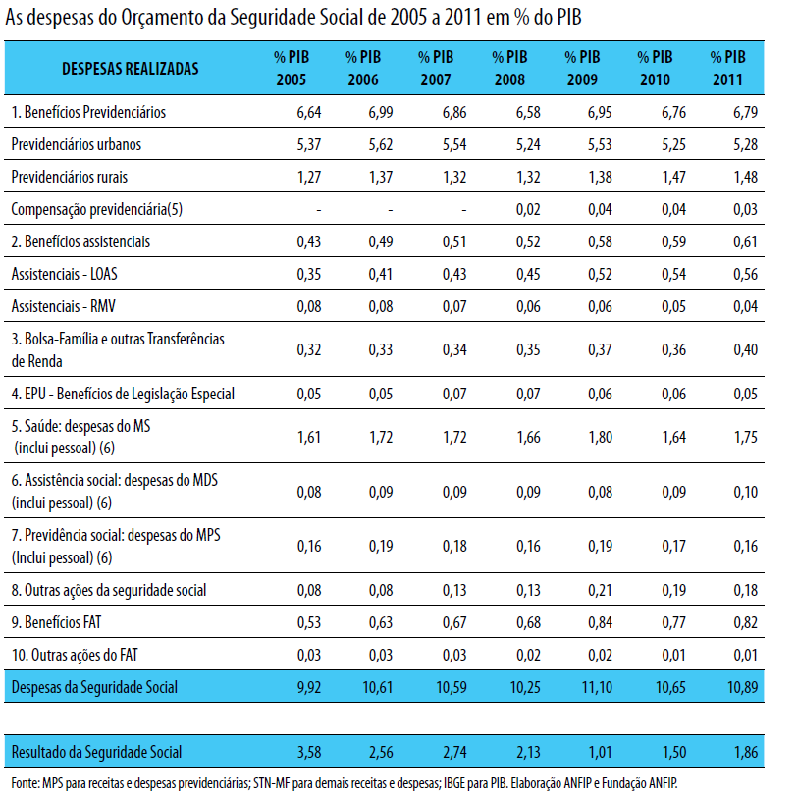

Slide 51
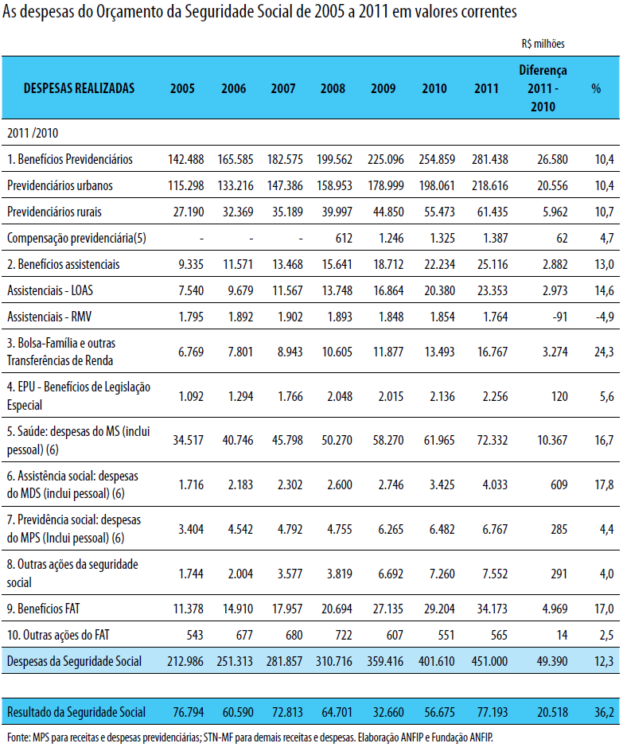

Slide 52
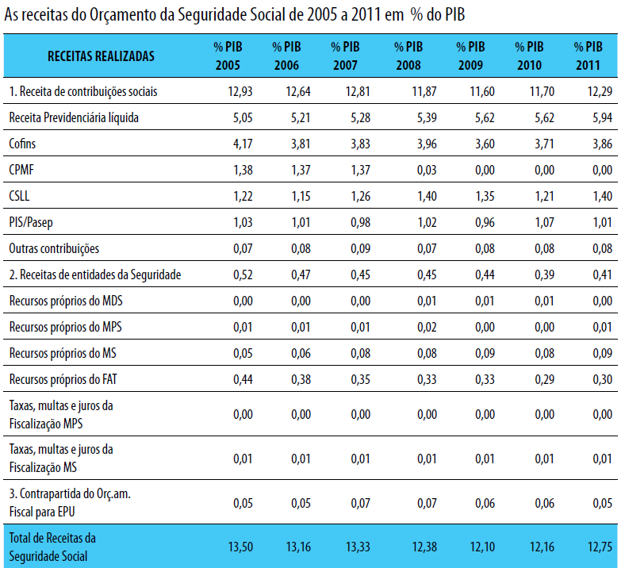

Slide 53
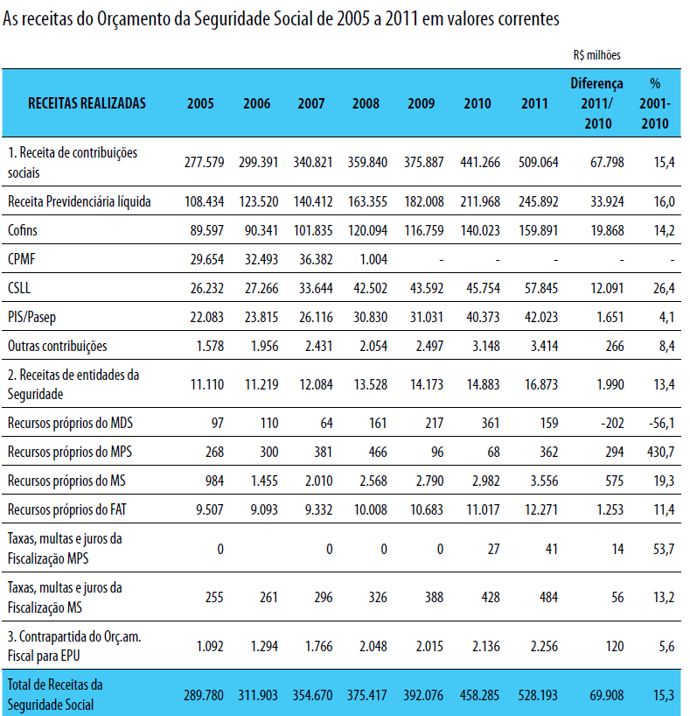

Slide 54
% PIB
SUPERÁVIT PERMANENTE DA SEGURIDADE SOCIAL

Slide 55
Gasto per capita com consumo de bens e serviços de saúde por setor Brasil, 2000-2009
Setor | 2000 | 2001 | 2002 | 2003 | 2004 | 2005 | 2006 | 2007 | 2008 | 2009
Total | 558 | 624 | 707 | 772 | 869 | 936 | 1.059 | 1.171 | 1.290 | 1.442
Consumo final das famílias | 339 | 384 | 421 | 459 | 511 | 563 | 620 | 687 | 745 | 820
Consumo final da administração pública | 214 | 235 | 277 | 304 | 348 | 363 | 428 | 472 | 532 | 607
Consumo final das instituições sem fins lucrativos | 6 | 6 | 9 | 9 | 10 | 10 | 11 | 12 | 14 | 15
Fonte: IBGE - Coordenação de Contas Nacionais Notas: Valores em reais correntes. São consideradas como instituições sem fins lucrativos apenas estabelecimentos como ONG, igrejas, associações profissionais etc.
Gasto per capita com consumo de bens e serviços de saúde por setor
Brasil, 2000-2009
Setor
2000
2001
2002
2003
2004
2005
2006
2007
2008
2009
Total
558
624
707
772
869
936
1.059
1.171
1.290
1.442
Consumo final das famílias
339
384
421
459
511
563
620
687
745
820
Consumo final da administração pública
214
235
277
304
348
363
428
472
532
607
Consumo final das instituições sem fins lucrativos
6
6
9
9
10
10
11
12
14
15
Fonte: IBGE - Coordenação de Contas Nacionais
Notas:
Valores em reais correntes.
São consideradas como instituições sem fins lucrativos apenas estabelecimentos como ONG, igrejas, associações profissionais etc.

Slide 56
Gasto federal com saúde, como proporção do PIB, segundo item de gasto Brasil, 2000-2012
Item de gasto | 2000 | 2001 | 2002 | 2003 | 2004 | 2005 | 2006 | 2007 | 2008 | 2009 | 2010 | 2011 | 2012
Total | 1,70 | 1,71 | 1,68 | 1,58 | 1,62 | 1,59 | 1,68 | 1,66 | 1,63 | 1,82 | 1,68 | 1,78 | 1,86
I. Gasto direto com saúde | 0,87 | 0,81 | 0,75 | 0,67 | 0,54 | 0,48 | 0,52 | 0,47 | 0,46 | 0,59 | 0,53 | 0,57 | 0,61
a. Pessoal | 0,21 | 0,19 | 0,19 | 0,21 | 0,20 | 0,18 | 0,21 | 0,18 | 0,20 | 0,27 | 0,27 | 0,27 | 0,27
b. Outras despesas correntes | 0,62 | 0,59 | 0,54 | 0,44 | 0,31 | 0,28 | 0,28 | 0,26 | 0,24 | 0,28 | 0,24 | 0,29 | 0,30
c. Outros gastos diretos | 0,04 | 0,03 | 0,02 | 0,02 | 0,03 | 0,03 | 0,03 | 0,02 | 0,02 | 0,03 | 0,02 | 0,02 | 0,04
II. Transferência a estados e DF | 0,19 | 0,21 | 0,24 | 0,26 | 0,37 | 0,41 | 0,44 | 0,42 | 0,42 | 0,46 | 0,41 | 0,36 | 0,38
III. Transferência a municípios | 0,59 | 0,63 | 0,63 | 0,60 | 0,66 | 0,65 | 0,68 | 0,74 | 0,72 | 0,75 | 0,72 | 0,82 | 0,84
IV. Outras transferências | 0,05 | 0,06 | 0,06 | 0,05 | 0,05 | 0,05 | 0,04 | 0,04 | 0,03 | 0,03 | 0,02 | 0,02 | 0,03
Fonte: IPEA/DISOC - estimativas anuais a partir dos dados do SIAFI/SIDOR e das Contas Nacionais do IBGE

